Slide 1
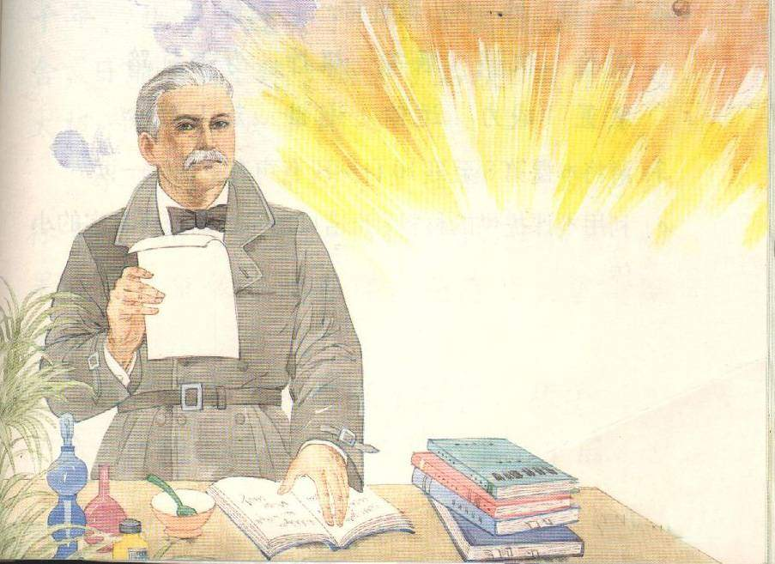
21 诺贝尔
授课人：赵玉芳

Slide 2
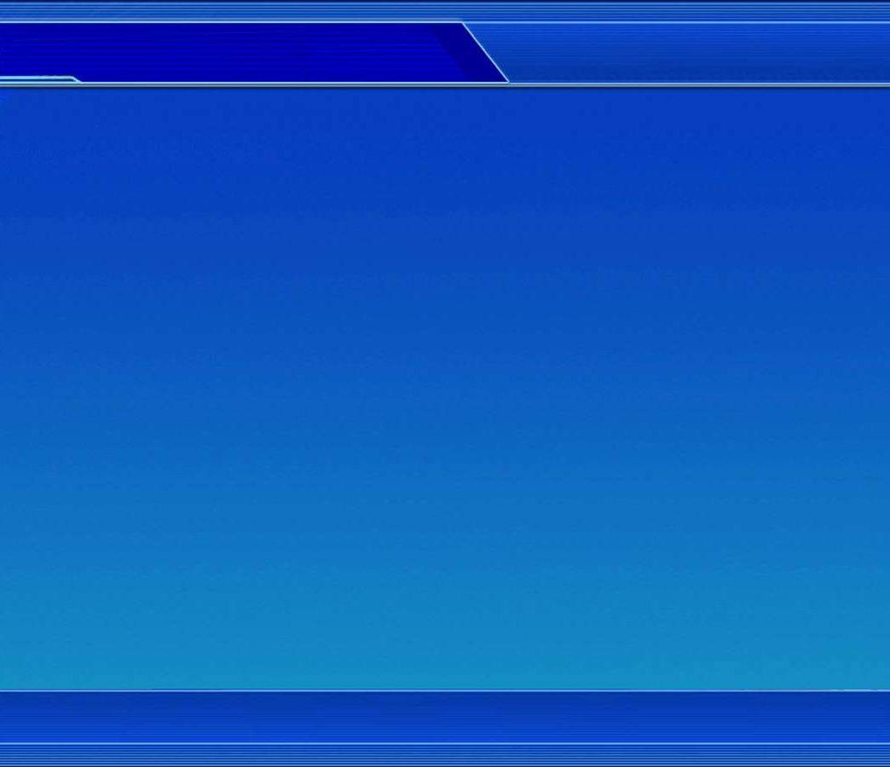
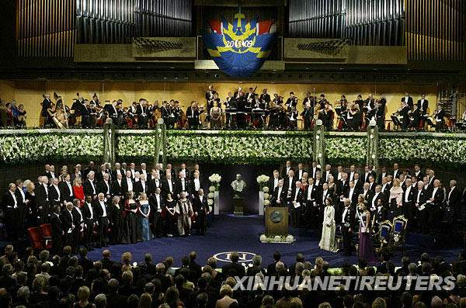

诺贝尔
每年的诺贝尔奖颁奖时间是 ，地点是 。
12月10日下午4点30分
瑞典首都斯德哥尔摩

Slide 4
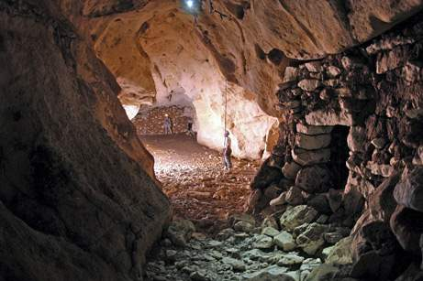
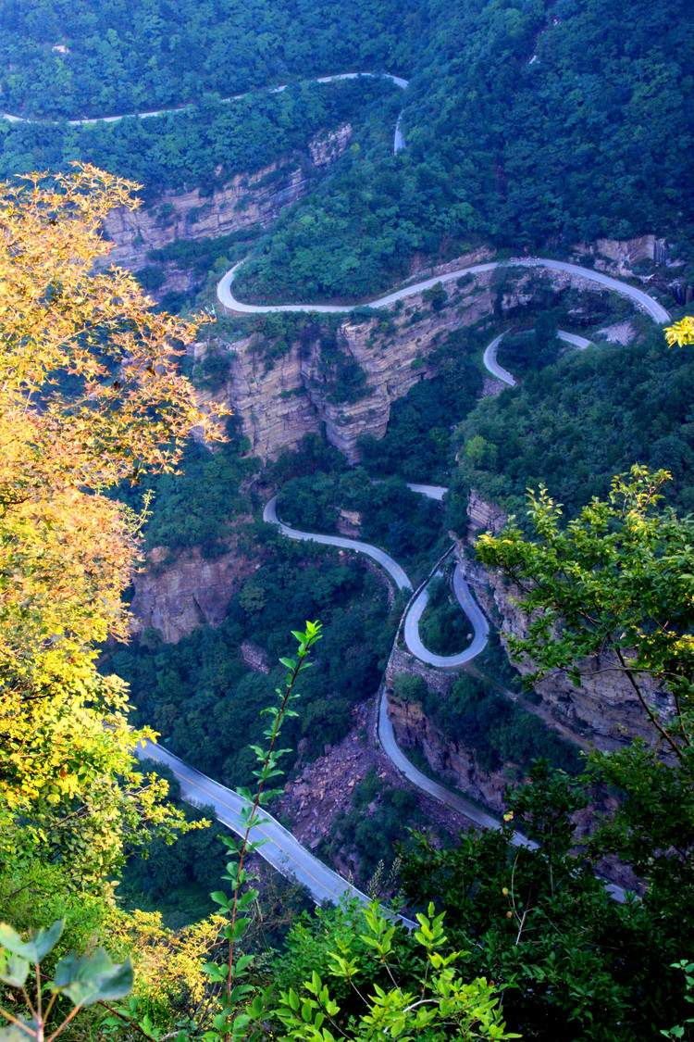
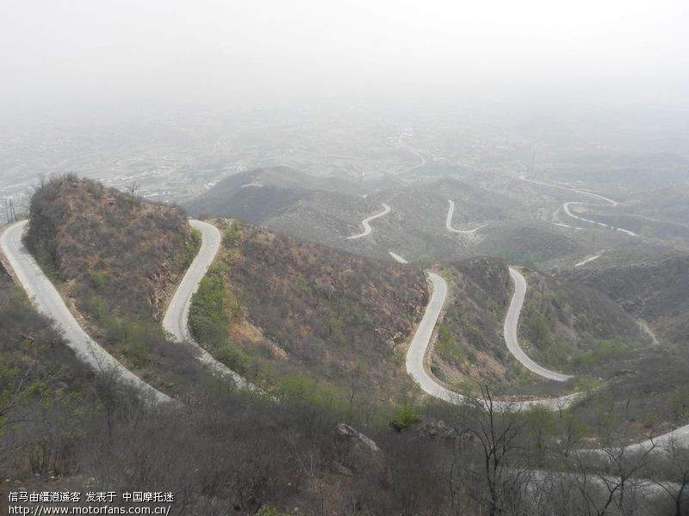
诺贝尔
小时候，诺贝尔看到工人们在荒山野岭用铁锤砸石头，他想，为了开通一条铁路或公路，要付出多么艰苦的劳动啊！要是能够发明一种东西，一下子就把大山劈开，该有多好！

Slide 5
诺贝尔
诺贝尔先后发明了哪几种炸药？
固体炸药、雷管
诺贝尔爆炸油
爆炸力更大的炸药

Slide 6
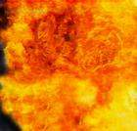
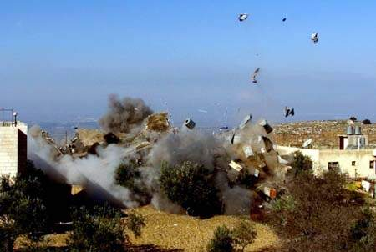
诺贝尔
1864年9月3日，诺贝尔实验室在一声巨响中化为灰烬，诺贝尔的弟弟被炸死，父亲被炸成残废，但诺贝尔 。
毫不气馁
毫不气馁

Slide 7
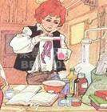
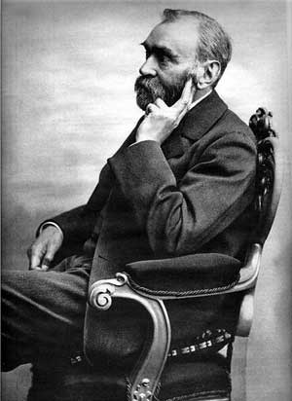
诺贝尔
经过 的失败，到1867年的秋天，
四个年头
几百次
终于
制造出能够安全运输的固体炸药——黄色炸药。

Slide 8
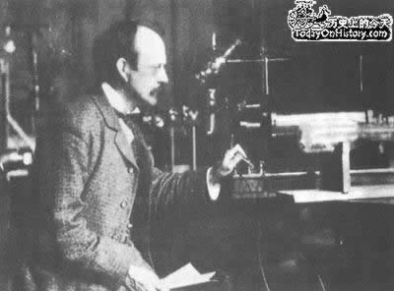
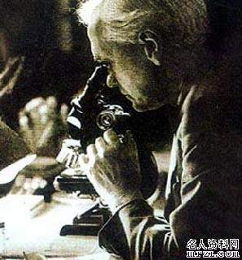
诺贝尔
有一次，他在实验室里亲自点燃了导火线，双眼紧盯着缓缓移动的火星。
诺贝尔的心怦怦直跳，但双眼仍然盯着炸药不放。
近了！近了！火星
已经接近炸药了！

Slide 9


Slide 10
诺贝尔
轰！巨大的爆炸声震撼着大地，滚滚浓烟从实验室里涌出来。人们慌忙赶来，齐声惊呼：
“诺贝尔完了！诺贝尔完了！”

Slide 11
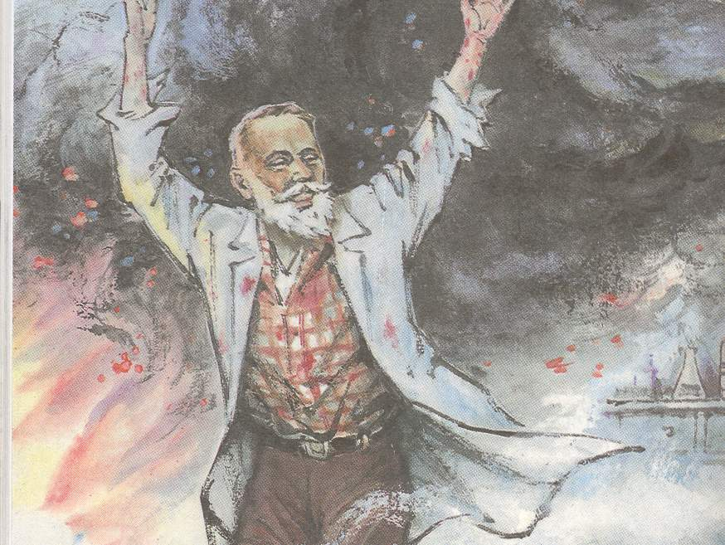
诺贝尔
突然，一个满身鲜血的中年人冲出浓烟，高举双手呼喊着：
“成功
了！成功了！”

Slide 12
诺贝尔
但是他与许多富豪截然不同。他一贯轻视金钱和财产，当他母亲去世时，他将母亲留给他的遗产全部捐献给慈善机构，只是留下了母亲的照片，以作为永久的纪念。他说：“金钱这东西，只要能够解决个人的生活就可以了，若是多了，他会成为遏制人才的祸害。有儿女的人，父母只要留给他们教育费用就行了，如果给予除教育费用以外的多余的财产，那就是错误的，那就是鼓励懒惰，那会使下一代不能发展个人的独立生活能力和聪明才干。”

Slide 13
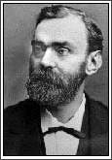
诺贝尔
我，签名人艾尔弗雷德·伯哈德·诺贝尔，经过郑重的考虑后特此宣布，下文是关于处理我死后所留下的财产的遗嘱：
在此，我要求遗嘱执行人以如下方式处置我可以兑换的剩余财产：将上述财产兑换成现金，然后进行安全可靠的投资；以这份资金成立一个基金会，将基金所产生的利息每年奖给在前一年中为人类作出杰出贡献的人。将此利息划分为五等份，分配如下：
        一份奖给在物理界有最重大的发现或发明的人；
        一份奖给在化学界有最重大的发现或改进的人；
        一份奖给在医学和生理学界有最重大的发现的人；
        一份奖给在文学界创作出具有理想倾向的最佳作品的人；
        最后一份奖给为促进民族团结友好、取消或裁减常备军队以及为和平会议的组织和宣传尽到最大努力或作出最大贡献的人。
物理奖和化学奖由斯德哥尔摩瑞典科学院颁发；医学和生理学奖由斯德哥尔摩卡罗琳医学院颁发；文学奖由斯德哥尔摩文学院颁发；和平奖由挪威议会选举产生的5人委员会颁发。
对于获奖候选人的国籍不予任何考虑，也就是说，不管他或她是不是斯堪的纳维亚人，谁最符合条件谁就应该获得奖金，我在此声明，这样授予奖金是我的迫切愿望……
这是我惟一有效的遗嘱。在我死后，若发现以前任何有关财产处置的遗嘱，一概作废。

Slide 14
诺贝尔
作业超市：（任选两题）
★利用课文提供的材料，为诺贝尔写一篇一百多字的小传。
（温馨提示：小传指简明扼要的人物传记。它主要写明：人物的
生卒年月、国籍、身份、主要成就和贡献等。）
★将诺贝尔发明炸药的过程讲给爸爸妈妈或朋友听。
★诺贝尔为造福人类发明了炸药，而如今大量的炸药也用
于战争，毁灭人类创造的文明，倘若诺贝尔泉下有知，
会作何感想？课下请与同学交流讨论。

Slide 15
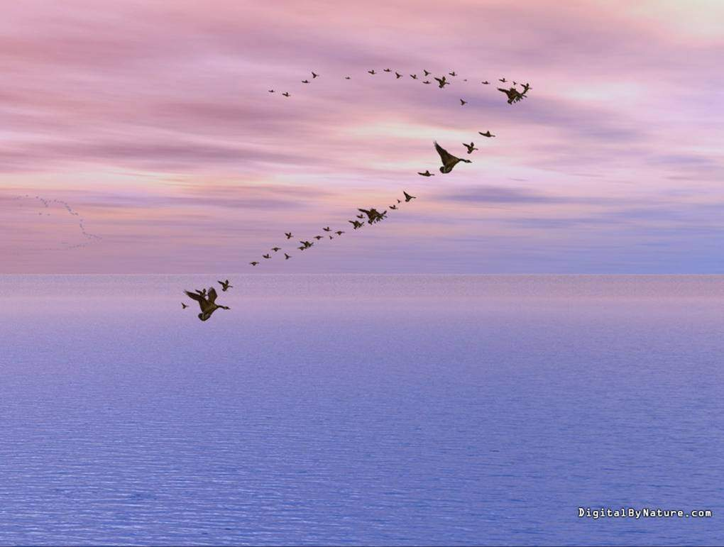
谢谢！

